Slide 1
虛空 与 幸福
傳道書1&2章
歌羅西書 3:1-4
Notes:
Xu k

Slide 2
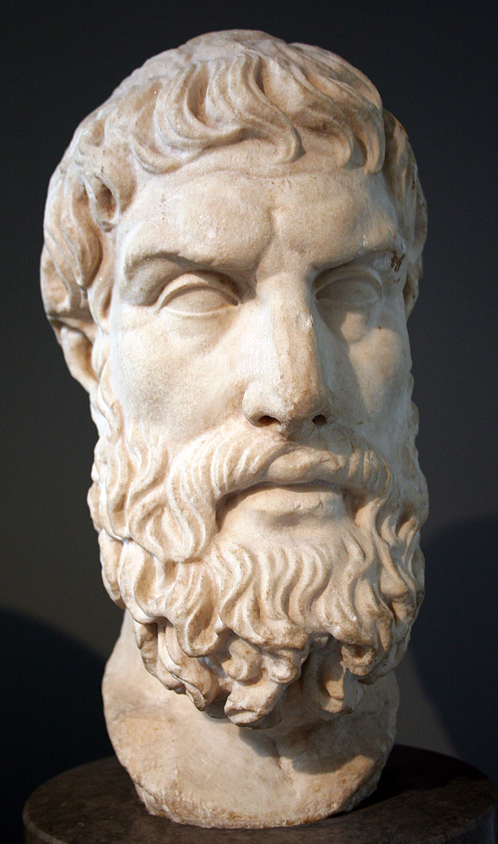
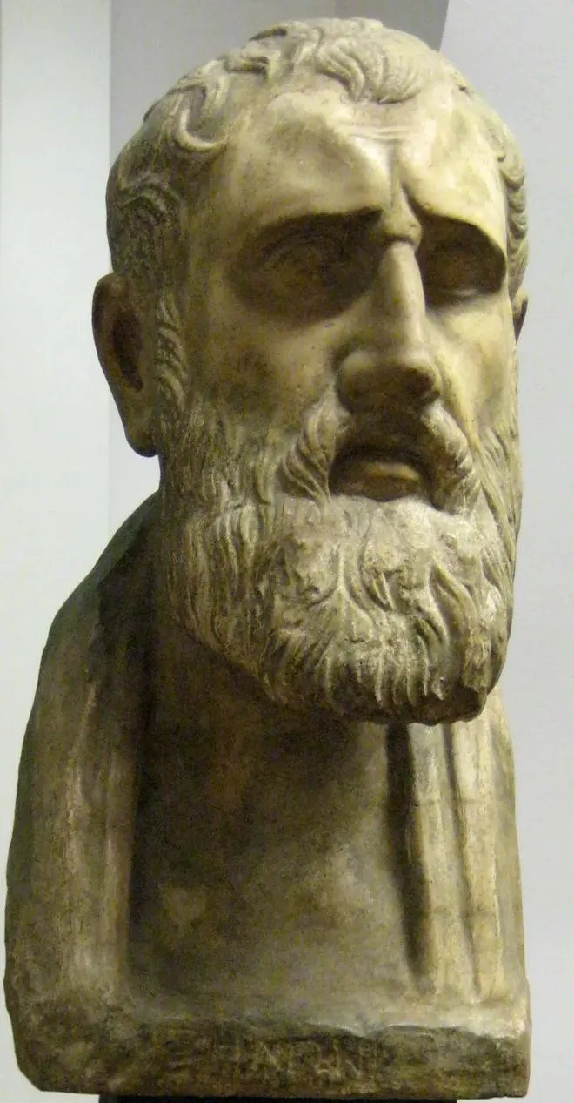
幸福？
快樂主義
禁欲主義

Slide 3
“真正的幸福源自對自我能力的充分發揮，以及對這個世界的充分掌握。”

Slide 4
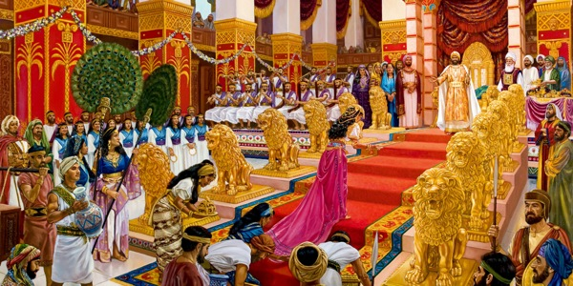
所羅門的「成就」與「虛空」
Notes:
所羅門：智慧、財富、權利；妻子兒女都很多。
擁有了所有我們想追求的，他分享的人生可以讓我看到我們的終點和目的地。
愁苦

Slide 5
傳道書1章
1在耶路撒冷作王、大衛的兒子、傳道者的言語。
2傳道者說：虛空的虛空，
虛空的虛空，凡事都是虛空。

Slide 6
傳道書1章
1在耶路撒冷作王、大衛的兒子、傳道者的言語。
2傳道者說：虛空的虛空，
虛空的虛空，凡事都是虛空。

Slide 7
什麼是虛空？
虛幻不真實？
完全沒有意義？
傳道書1章
1在耶路撒冷作王、大衛的兒子、傳道者的言語。
2傳道者說：虛空的虛空，
虛空的虛空，凡事都是虛空。

Slide 8
1:3人一切的勞碌，
就是他在日光之下的勞碌，有甚麼益處呢？
4一代過去，一代又來，
地卻永遠長存。
5日頭出來，日頭落下，
急歸所出之地。
6風往南颳，又向北轉，
不住地旋轉，而且返回轉行原道。
7江河都往海裏流，海卻不滿；
江河從何處流，仍歸還何處。

Slide 9
1:9已有的事後必再有；
已行的事後必再行。
日光之下並無新事。
10豈有一件事人能指著說這是新的？
哪知，在我們以前的世代早已有了。
11已過的世代，無人記念；
將來的世代，後來的人也不記念。

Slide 10
短暫
徒勞的重復
不被後人紀念
虛空：

Slide 11
1: 13我專心用智慧尋求、查究天下所做的一切事，乃知神叫世人所經練的是極重的勞苦。14我見日光之下所做的一切事，都是虛空，都是捕風。15彎曲的，不能變直；缺少的，不能足數。

Slide 12
2:16智慧人和愚昧人一樣，永遠無人記念，因為日後都被忘記；可歎智慧人死亡，與愚昧人無異。17我所以恨惡生命；因為在日光之下所行的事我都以為煩惱，都是虛空，都是捕風。

Slide 13
2:16智慧人和愚昧人一樣，永遠無人記念，因為日後都被忘記；可歎智慧人死亡，與愚昧人無異。17我所以恨惡生命；因為在日光之下所行的事我都以為煩惱，都是虛空，都是捕風。

Slide 14
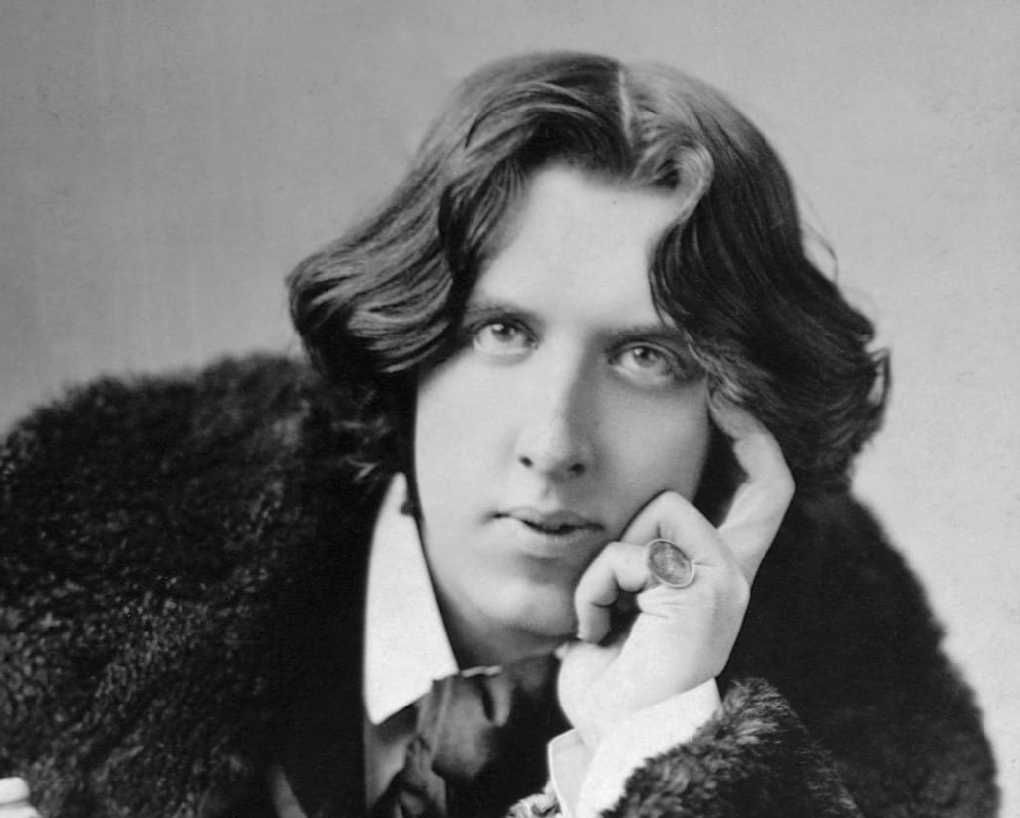
人生的兩種悲劇
第一種悲劇是你想要的東西卻得不著，因此你感到失望；
但是另一種更大的悲劇是，你想要的東西終於得到了，卻感到絕望。
英國作家王爾德（Oscar Wilde）

Slide 15
傳道書 1:9 「日光之下並無新事。」
傳道書 1:14「我見日光之下所做的一切事，都是虛空，都是捕風。」

Slide 16
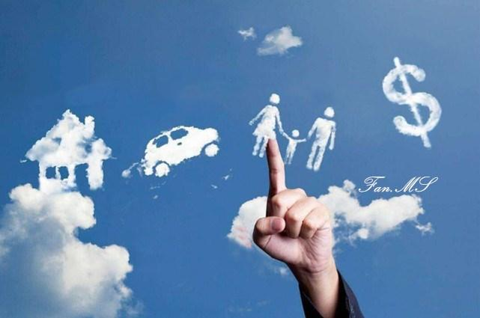
五子登科 = 幸福 ？

Slide 17
羅馬書 8:20因為受造之物服在虛空之下，不是自己願意，乃是因那叫他如此的。21但受造之物仍然指望脫離敗壞的轄制，得享神兒女自由的榮耀。22我們知道，一切受造之物一同歎息，勞苦，直到如今。

Slide 18
一、尋求有意義的生活
歌羅西書 3:1所以，你們若真與基督一同復活，就當求在上面的事；那裏有基督坐在神的右邊。2你們要思念上面的事，不要思念地上的事。3因為你們已經死了，你們的生命與基督一同藏在神裏面。4基督是我們的生命，他顯現的時候，你們也要與他一同顯現在榮耀裏。

Slide 19
避开
短暫的
徒劳、無目的
表面、没有积极影响的
尋求
長存的
有永恆意義的
有积极影响的
19

Slide 20
二、活出積極的人生
傳道書 2:24「人最好是吃喝，在自己的勞碌中自得其樂；我看這也是出於神的手。」

Slide 21
三、讓生命充滿盼望
歌羅西書 3:4基督是我們的生命，他顯現的時候，你們也要與他一同顯現在榮耀裏。

Slide 22
AI，請做一個$1的晚餐

Slide 23
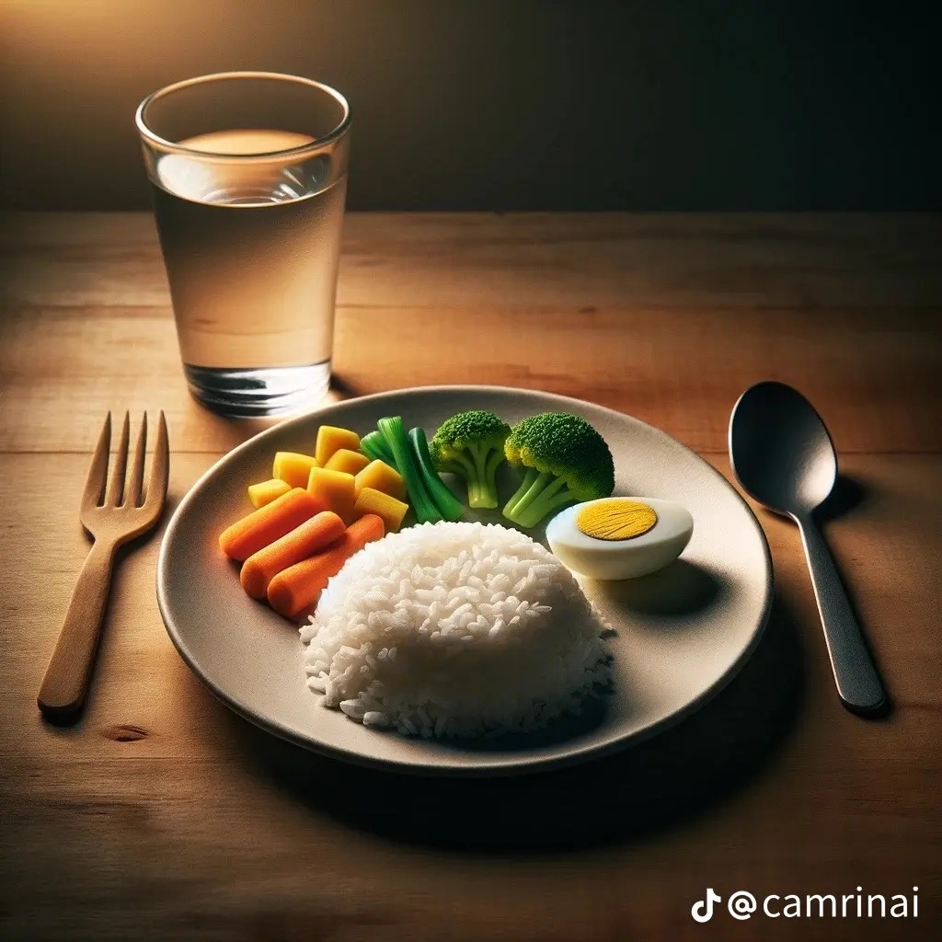
AI，請做一個$1的晚餐

Slide 24
AI，請做一個$10的晚餐

Slide 25
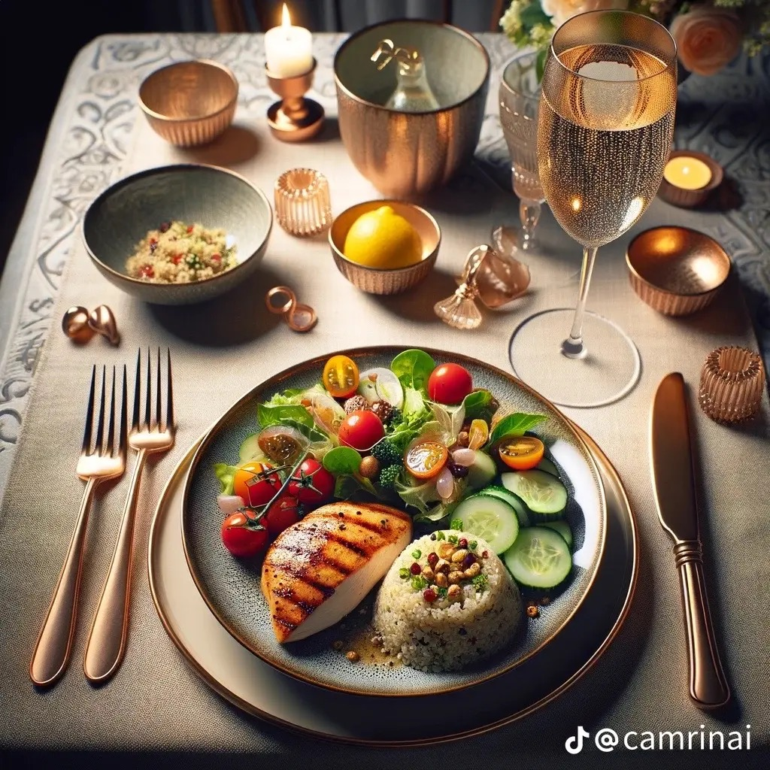
AI，請做一個$10的晚餐

Slide 26
AI，請做一個$100的晚餐

Slide 27
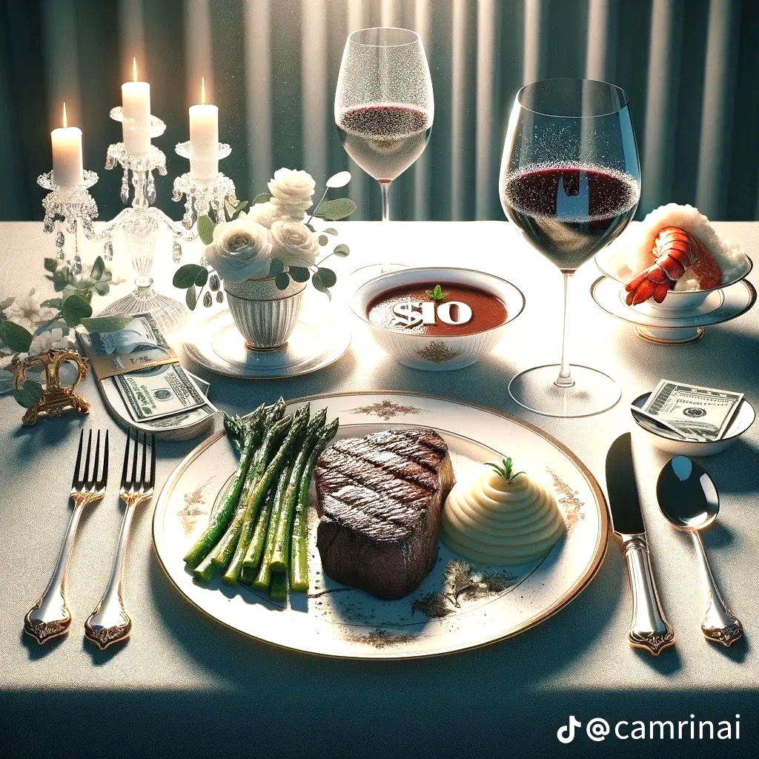
AI，請做一個$100的晚餐

Slide 28
AI，請做一個$1,000的晚餐

Slide 29
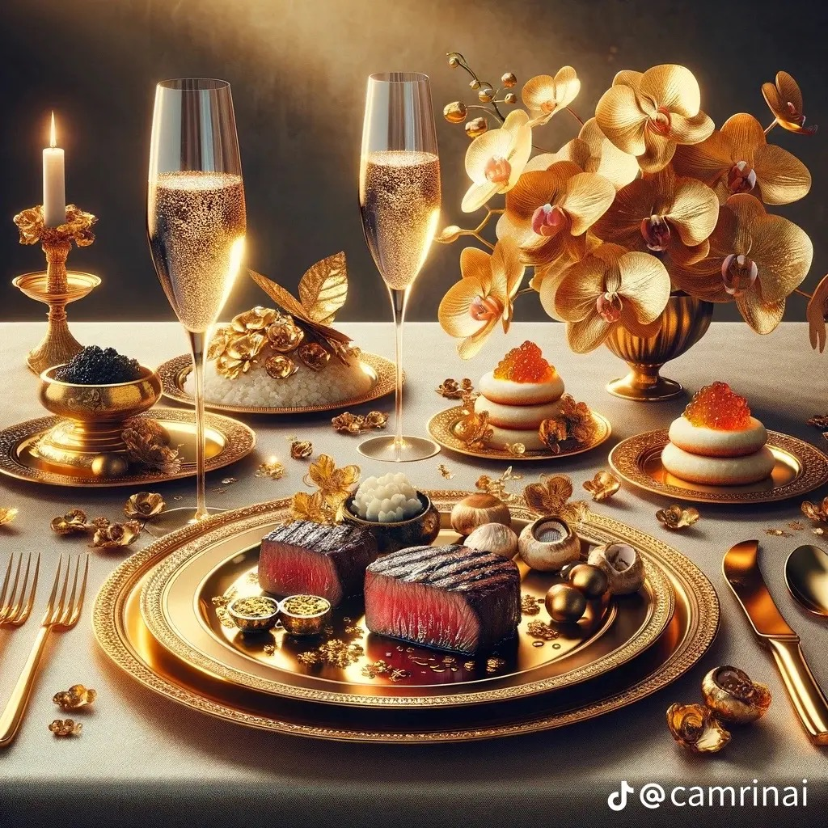
AI，請做一個$1,000的晚餐

Slide 30
AI，請做一個$1百萬的晚餐

Slide 31
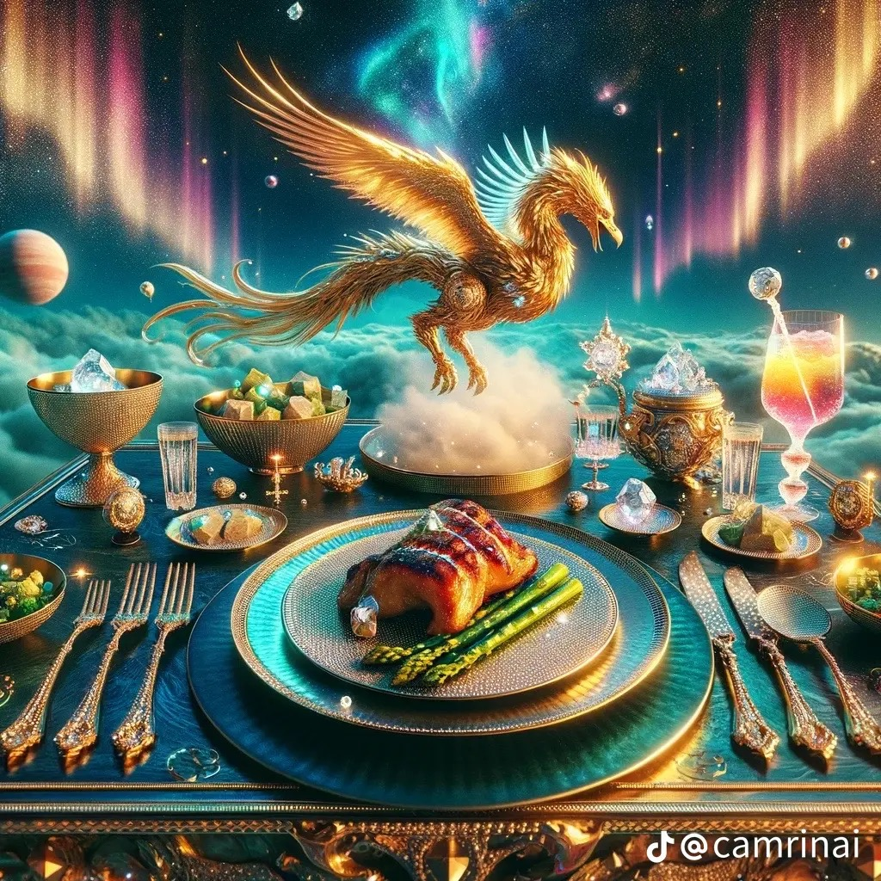
AI，請做一個$1百萬的晚餐

Slide 32
AI，請做一個$10億的晚餐

Slide 33
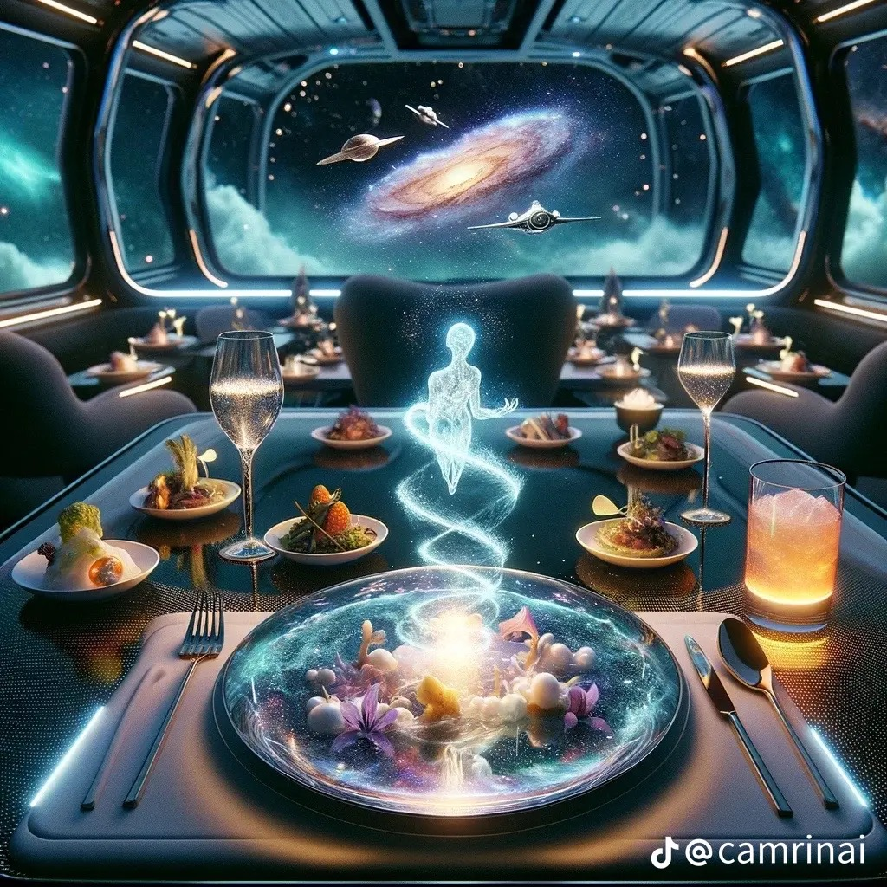
AI，請做一個$10億的晚餐

Slide 34
AI，最後一個，無價的晚餐

Slide 35
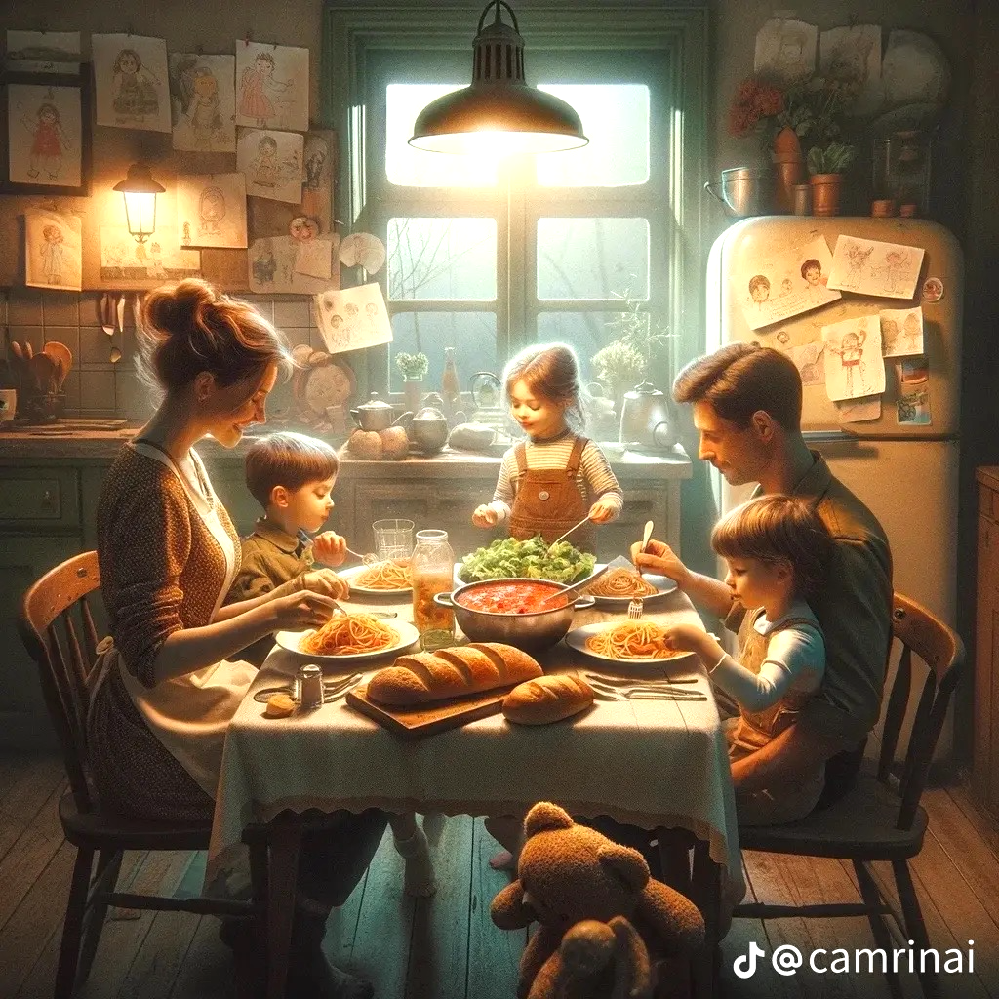
AI，最後一個，無價的晚餐

